Slide 1
Twitter Storm
Big Data en Tiempo Real

Slide 2
¿Qué es Twitter Storm?
Storm es un sistema distribuido, confiable, y tolerante a fallos para procesar corrientes de datos (streming data).El trabajo es delegado a diferentes tipos de componentes, donde cada uno realiza una tarea en específico. La corriente de entrada de un cluster de storm es manejada por un componente llamado spout. Los spouts a su vez, transmiten esos datos a otro componente llamado bolt, el cual transforma esos datos de alguna manera. El bolt puede guardar (persist) los datos transformados en alguna base de datos (por lo general nosql), o puede pasar los datos a otro bolt para otra transformación. Se pueden imaginar a un cluster de storm como una cadena de bolts, donde cada uno realiza alguna trasformación a los datos enviados por el spout.

Slide 3
Propiedades de Storm
Propiedad | Descripción
Facil de programas | Si has hecho análisis en tiempo real, veras que con STORM el trabajo se reduce bastante.
Soporte para varios programas | JAVA es el programa por defecto, pero STORM puede abarcar más programas como ruby o R.
Tolerante a fallo | Si un trabajador del cluster de STORM falla, entonces se reasignarán las tareas.
Escalable | Sólo tienes que agregar más máquinas al cluster.
Confiable | Todos los mensajes se procesan al menos una vez. Nunca perderas mensajes.
Rápido | STORM es realmente rápido procesando datos.
Transaccional (Trident) | En caso de que falle, se asegurará que el mensaje se procese sólo una vez.

Slide 4
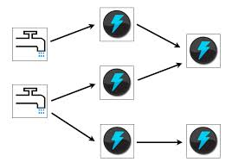
Topología de Storm
Una topología de storm es análoga al trabajo que realiza MapReduce. Una de sus diferencias claves es que el trabajo de MapReduce eventualmente acaba,mientras que la topología nunca se acaba ( mientras no cierres tu cluster).
Por lo tanto, la definición de una topología sería:
Una topología es un grafo de spouts y bolts que están conectados mediante un stream groupings.

Slide 5
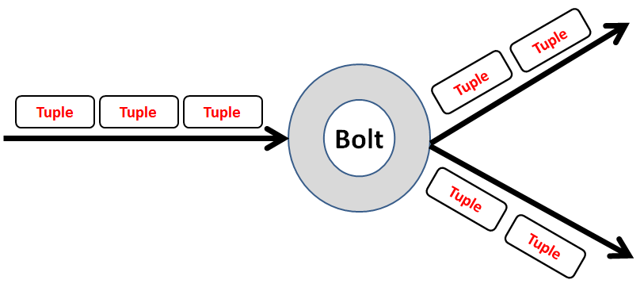
Streams
Stream es una corriente ilimitada de tuplas que son procesadas en paralelo.
Por defecto, una tupla puede ser:
Integers
Longs
Shorts
String
Bytes
FLoats
Y muchos más.

Slide 6
Spouts
Los spouts son la fuente de streams dentro de una topología. Generalmente, un spout obtiene tuplas de una fuente externa y las emite dentro de la topología como por ejemplo la streaming api de twitter. Los Spouts pueden ser confiables o no confiables. Los spouts confiables son capaces de repetir la tupla en el caso de que estas fallen, mientras que las no confiables se olvidan de la tupla una vez que esta sea emitida a la topología.
Los spouts pueden emitar más de una stream, por ejemplo podremos obtener datos de twitter y de facebook dentro de un mismo spout.

Slide 7
Bolts
Todo el procesamiento se realiza con los bolts. Los Bolts pueden hacer lo que sea desde funciones hasta hablar con una base de datos. Los bolts realizan simples transformaciones a streams. Hacer transformaciones complejas usualmente requieren varios pasos por la tanto requeriras varios bolts. Por ejemplo, si queremos contar las palabras que tiene un documento se necesitarán al menos dos bolts, uno que nos trasnmita las palabras del documento, y otro que se encargue de contarlas.
Los bolts pueden emitar más de una stream.

Slide 8
Streaming Grouping
Un stream grouping nos define de que manera se debe particionar una stream entre las tareas de los bolts.
Existen 7 tipos de stream grouping, pero hay 2 que son los más relevantes:
Shuffle Grouping.- Las tuplas son distribuidas de manera aleatoria entre las tareas de los bolts, con la condición de que cada bolt recibas más o menos el mismo número de tuplas.
Fields grouping.- El stream se particiona dependiendo del campo que hallamos especificado.

Slide 9
Paralelismo en Storm
Storm distingue entre estas 3 entidades cuando corre una topología en un cluster:
Worker process .-Ejecuta una subconjunto de la topología, un worker process pertenece a una topología en específico y puede correr uno o más executors para uno o más componentes (spouts and bolts) de la topología.
Executors.- Este correrá uno o más tasks para cada componente (Spout o Bolt).
Task.- Un task lleva acabo el procesamiento de datos, por defecto en storm el número de task es el mismo que el número de executors.

Slide 10
Paralelismo en Storm
Usualmente cuando nos referimos a paralelismo en storm usualmente nos referimos a una función llamada parallelism hint la cual define el número de executors. Pero aquí generalizaremos el concepto de paralelismo al poder modificar el número de worker process y de tasks, es decir, no únicamente modificaremos el número de executors.

Slide 11

Ejemplo de Paralelismo
Supongamos que tenemos un spout llamado bluespout, y dos bolts llamados greenbolt y yellowbolt. La topología funciona de la siguiente manera, el bluespout envía sus tuplas al greenbolt y luego éste envía sus tuplas al yellowspout.

Slide 12
Ejemplo de paralelismo
Config conf = new Config();
conf.setNumWorkers(2);
topologyBuilder.setSpout("blue-spout", new BlueSpout(), 2);
topologyBuilder.setBolt("green-bolt", new GreenBolt(), 2)
.setNumTasks(4)
.shuffleGrouping("blue-spout");
topologyBuilder.setBolt("yellow-bolt", new YellowBolt(), 6)
.shuffleGrouping("green-bolt");
StormSubmitter.submitTopology(
"mytopology",
conf,
topologyBuilder.createTopology()
);

Slide 13
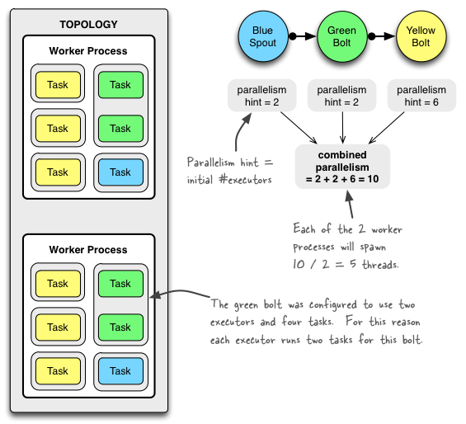
Ejemplo de paralelismo

